Slide 1
SI (1D) utazó hullám

Slide 2
Egyenletek:
Diffegyenlet:
Utazó hullám (1D):
2.rendű egyenlet rendszer:
Egyenletek numerikusan:
ϕ(t+1,i)= ϕ(t,i)+c*dt*(- τ) * ϕ(t,i)*η(t,i)+D*dt/(dx^2)*(ϕ(t,i-1)-2*ϕ(t,i)+ϕ(t,i+1))
η(t+1,i)= η(t,i)+c*dt*η(t,i)*(τ* ϕ(t,i)-1)+D*dt/(dx^2)*(η(t,i-1)-2* η(t,i)+ η(t,i+1))
ϕ= fertőzhető (S); η= fertőzött(I); τ= fertőzési ráta (gyógyulásival összeskálázva?);
c= hullám sebesség; D= diffúziós állandó;
dt= időbeli felbontás; dx= térbeli felbontás; t= időpont; i= térbeli pont
ϕ(t,i)+η(t,i)=1; τ >0; c>0; D>0
Zero flux peremfeltétel
Kezdetei állapot: kevés fertőzött, a többiek fertőzhetők

Slide 3
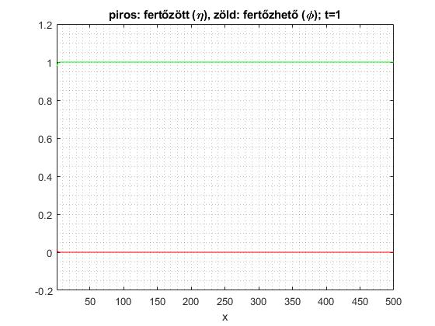
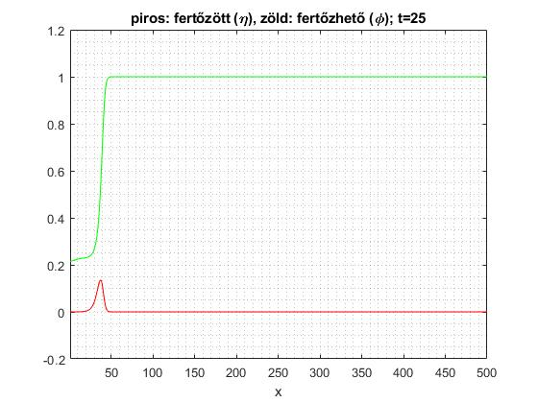
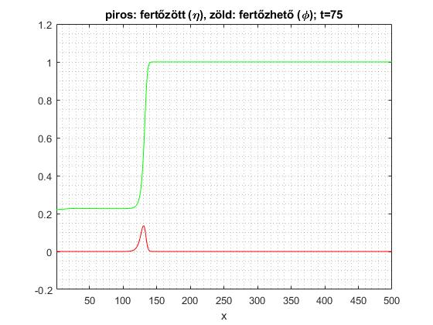
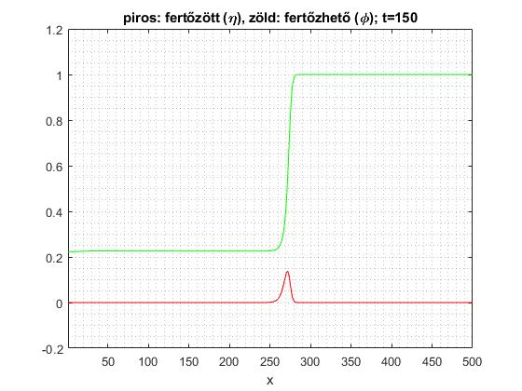
Egyenletek:
Paraméterek: (csak 1 próbálkozás)
dt= 0.1; tmax=150;
dx= 1; x=[1;500]; zero flux peremfeltétel
τ= 2; c= 1; D= 1;
Kezdeti állapot: t=1
η(t,i=1)=0.01; η(t,2:end)=0; ϕ(t,:)=1-η(t,:); -> kevés fertőzött, a többiek fertőzhetők

Slide 4
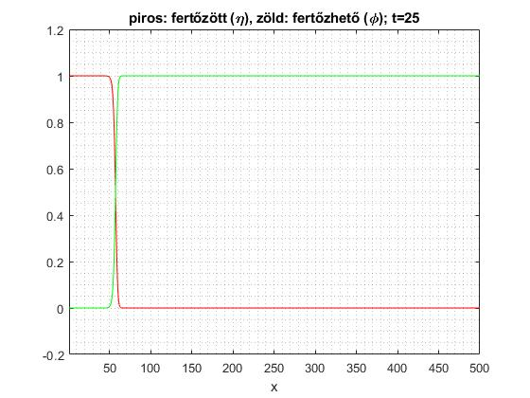
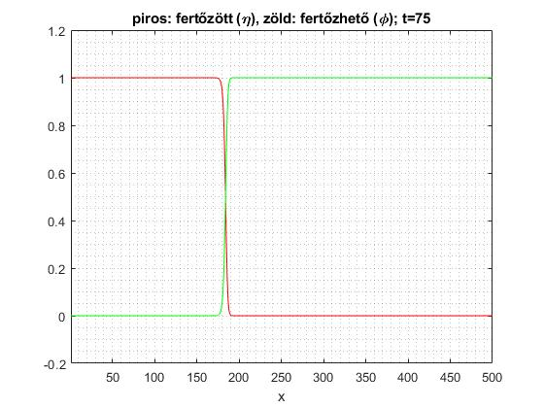
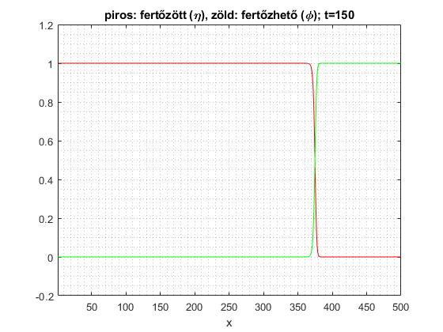
Egyenletek:
Gyógyulás nélkül:
η(t+1,i)= η(t,i)+c*dt*η(t,i)*(τ* ϕ(t,i))+D*dt/(dx^2)*(η(t,i-1)-2* η(t,i)+ η(t,i+1))
Paraméterek: (csak 1 próbálkozás)
dt= 0.1; tmax=150;
dx= 1; x=[1;500]; zero flux peremfeltétel
τ= 2; c= 1; D= 1;
Kezdeti állapot: t=1
η(t,i=1)=0.01; η(t,2:end)=0; ϕ(t,:)=1-η(t,:); -> kevés fertőzött, a többiek fertőzhetők

